Slide 1
Generación Procedural
La Magia de la Generación Automática de Contenido

Slide 2
Historia
Tiene sus raíces en las décadas de los 60 con los primeros experimentos de generación de gráficos. Sin embargo, la técnica recién se populariza entre los años 80’s y 90’s con el surgimiento de los videojuegos

Slide 3
¿Qué es la Generación Procedural?
Es la creación automática de contenido mediante algoritmos y reglas predefinidas. Para esto se utilizan diferentes algoritmos, siendo los más frecuentes Wave Function Collapse, Diamond-square, Perlin Noise, etc.

Slide 4
Aplicaciones
Generación de mazmorras para videojuegos.
Simulación de tejido mamario.
Generador de carreteras para juegos de simulación.
Generación de terrenos utilizando datos estadísticos reales.
Generación de misiones únicas en distintas partidas de videojuegos.
Finales alternativos en videojuegos.

Slide 5
Algoritmos comunes
Wave Function Collapse
Diamond-square
Perlin Noise

Slide 6
Software y herramientas a usar

Slide 7

Java
Amplio uso en múltiples dispositivos
Paradigma orientado a objetos
Control de dependencias con Maven

Slide 8
Lightweight Java Game Library
Grupo de librerías orientadas al desarrollo de videojuegos en java
Proporciona:
  Control de ventanas
  Librerías de OpenGL
  Librerías de periféricos de entrada
  Librerías de audio

Slide 9
Implementación del algoritmo

Slide 10
Diagrama UML definido

Slide 11
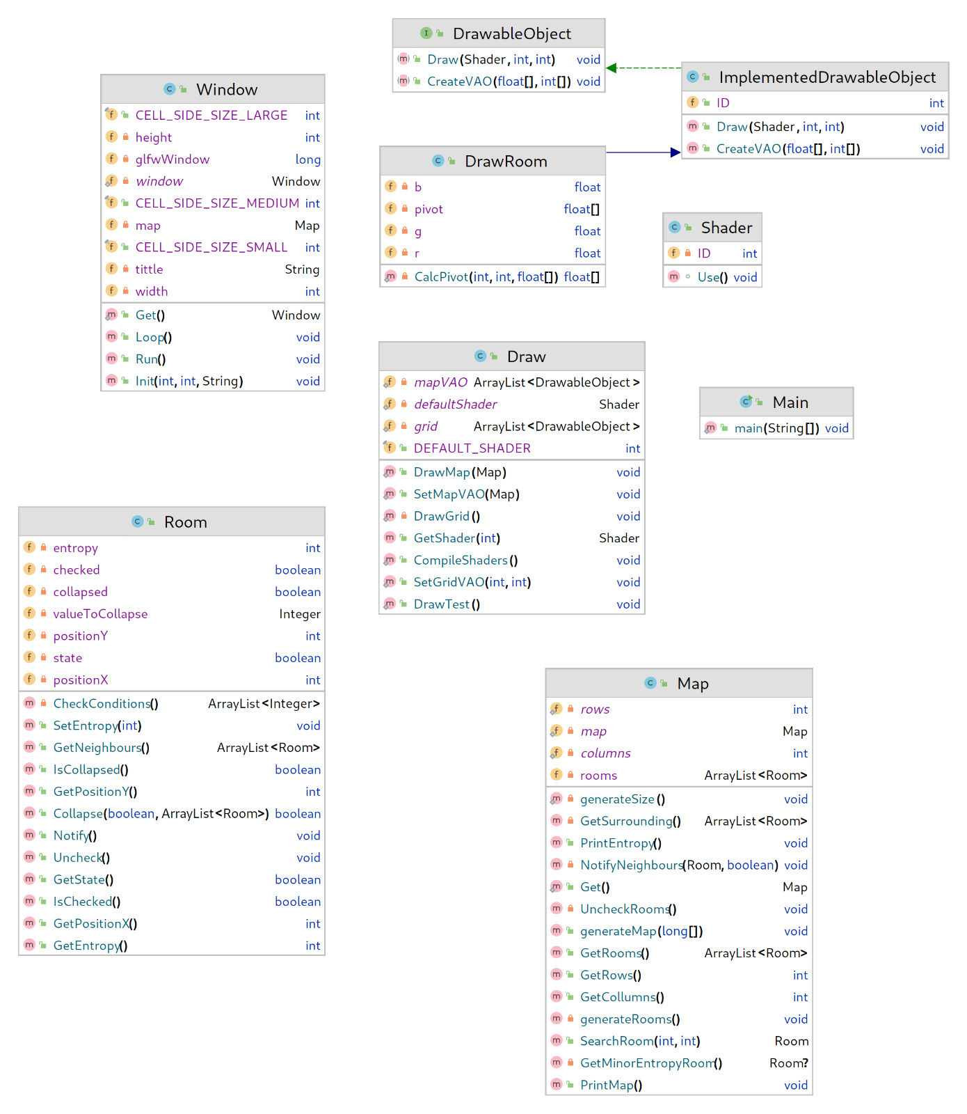

Slide 12
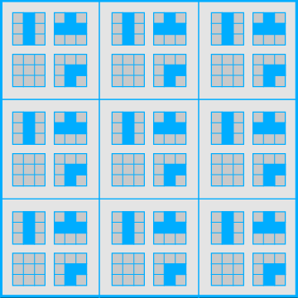
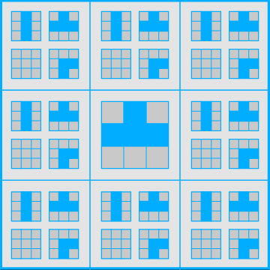
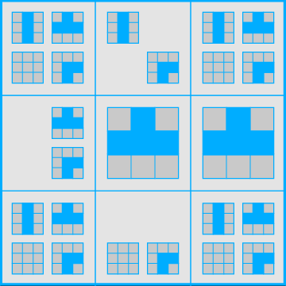
Explicación del algoritmo
Fase 1
Fase 2
Fase 3

Slide 13
Dibujado del mapa con OpenGL

Slide 14
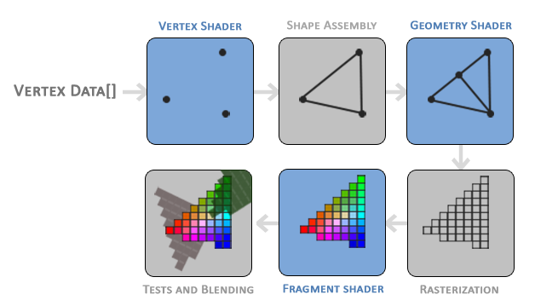
Procesamiento en las tarjetas gráficas

Slide 15
Resultados obtenidos

Slide 16
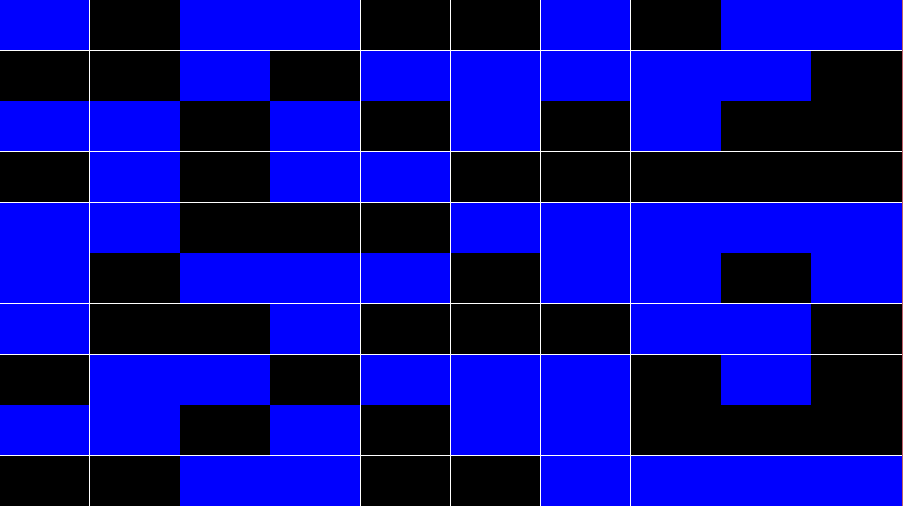

Slide 17
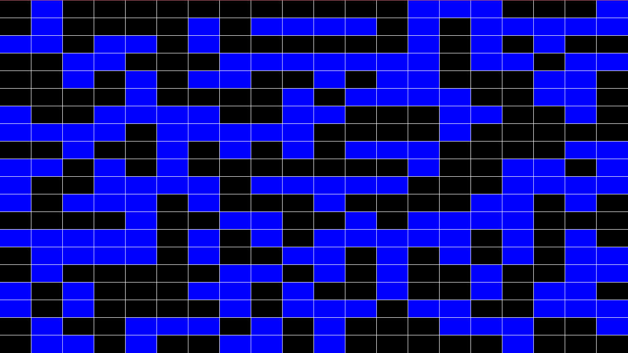

Slide 18
